Slide 1


Онлайн-образование

Slide 2
Меня хорошо видно && слышно?
Ставьте , если все хорошо
Напишите в чат, если есть проблемы
+

Slide 3
Вводное занятие по проекту
Напишите ваше ФИО
Должность
Компанию
Контакты

Slide 4

Маршрут вебинара
Что такое проектная работа
Как выбрать тему проекта
Расписание
Рекомендации
Как проходит защита проекта
Напутствия

Slide 5
Что такое проектная работа
1
Проект в рамках рейтинга – это одно из ДЗ, просто оценивается бОльшим числом баллов
2
В рамках этого этапа можно и нужно сдавать ещё не сделанные ДЗ
Дайте общие вводные, что такое проект и зачем он нужен, на что влияет
3

Slide 6
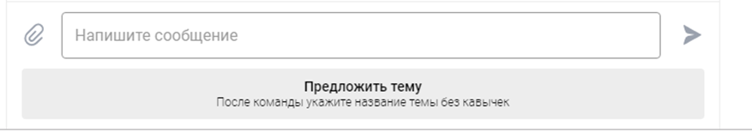
Как выбрать тему
Можете предложить свой список рекомендованных тем, поделиться темами из прошлых потоков
Чтобы предложить и утвердить тему проекта , используйте Чат с преподавателем в ЛК

Slide 7



Расписание
Расскажите о датах консультаций, дедлайнах по сдаче и защите проекта

Slide 8

Рекомендации
1
Укажите, какие технологии использовать, какой должен получиться результат, какие ресурсы использовать
2
Выделение фигурой/маркером инфы
3
4
Одна мысль на слайде
без картинок
Использование цифр для опроса
0-9
5

Slide 9
Как проходит защита проекта
Цели проекта
Укажите временной регламент на защиту, что необходимо представить студенту на нее и в какой форме. В помощь студентам в ЛК у них есть шаблон для презентации проекта
Что планировалось
Выделение фигурой/маркером инфы
Используемые технологии
Что получилось
Использование цифр для опроса
0-9
Схемы/архитектура
Выводы

Slide 10

Напутствия
Дайте личные советы, как лучше готовить проект - распределить время, составить план, морально справиться с этим:)

Slide 11
Заполните, пожалуйста, опрос после занятия
Спасибо за внимание!

